Slide 1
自然光光谱预测
与室内照明补偿设计
使用 Python 数据处理、PCA 降维与机器学习模型，估计自然光相对光谱
第24组 Python 应用开发基础课程设计
李安逸、黄奕滔
随机森林
5664
98.3%
机器学习
样本量
PCA 累计方差
01 / 15
Notes:
这一页先完成题目说明。我们的课程设计题目是自然光光谱预测与室内照明补偿设计。核心想法是：不是只看室内灯够不够亮，而是进一步关注自然光的光谱形状，并尝试用机器学习估计它，最后把估计结果用于LED补偿。这里强调三个基础数字：四十一个波长点、五千六百六十四条样本、前五个PCA主成分累计解释方差约百分之九十八点三。

Slide 2
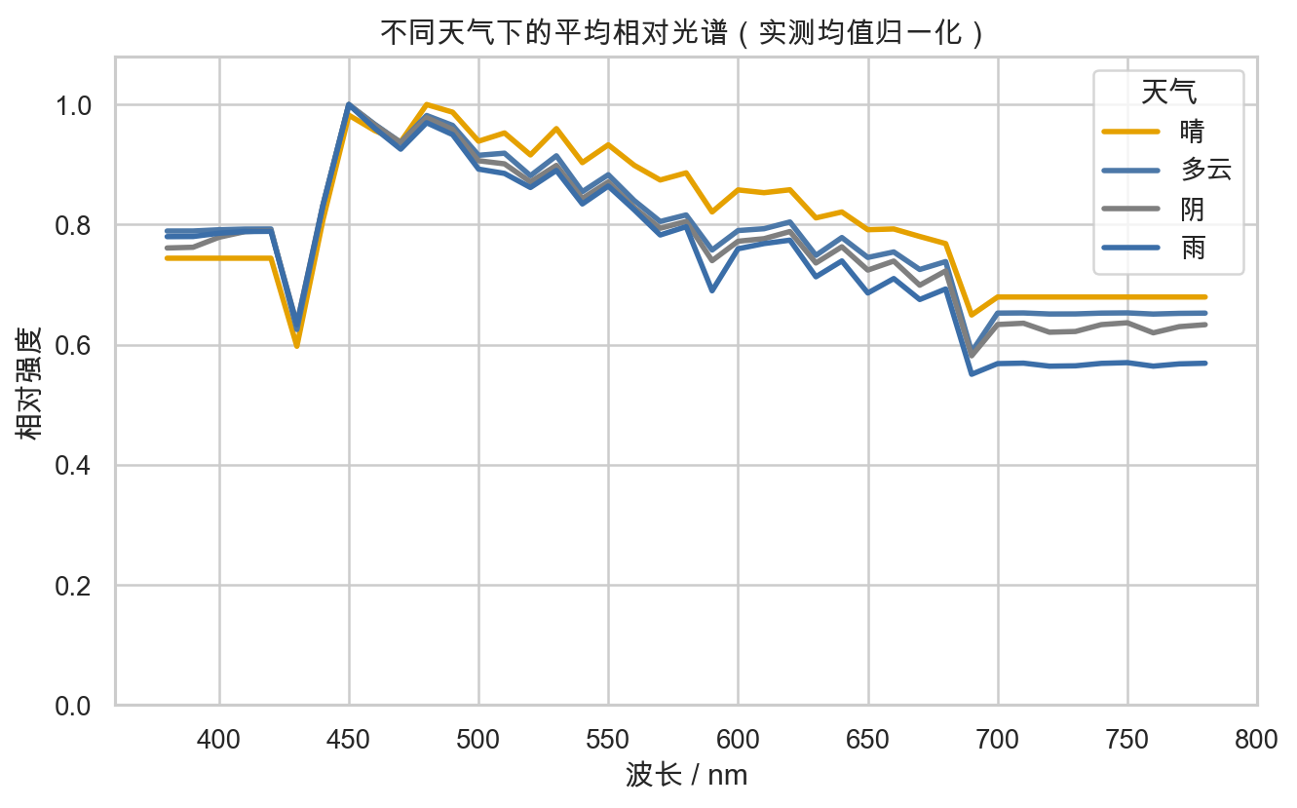
COURSE DEFENSE · 02
照明不只有亮度和色温维度
亮度
→
色温
→
光谱
照度看"够不够亮"
看冷暖，但不够细致
各波长能量分布
现代人越来越多时间处在室内，人工照明对学习、办公和生活体验都有影响。常见照明调节主要关注亮度和色温，但这两个指标不能完整描述光的组成。光谱能表示不同波长上的能量分布，是更细致的光照描述方式。
基于光谱的室内照明调节，是未来高质量照明的一个潜在方向。
Ra 是传统显色评价指标，主要衡量 8 个低饱和标准色样的平均色差，因此对高饱和颜色、红色表现、肤色质感和光谱缺陷不敏感，不能作为光照质量的完整指标。
不同天气下平均相对光谱存在差异
基于真实天光数据的自然光光谱估计与室内照明补偿设计
02 / 15
Notes:
接下来我们看研究背景。人长期在室内，照明对学习、工作和视觉舒适都很重要。传统照明通常关注照度和色温，但这两个指标只是对光的高度压缩。即使两种光亮度和色温相同，实际光谱也可能不同。右侧图展示了不同天气下实测平均相对光谱的差异，说明自然光的光谱会随环境变化，因此有必要从光谱角度研究室内照明质量。

Slide 3
COURSE DEFENSE · 03
光谱如何获取
专业光谱仪难以在普通场景普及，因此尝试用更容易获得的环境特征，比如天气预报数据，通过机器学习估计自然光相对光谱。
输入
天气 / 时间 / 地点
输出
应用
机器学习
太阳高度角 / 方位角
回归模型
自然光相对光谱
目标光谱 − 自然光
室外照度
380–780 nm / 41 维
→ 七通道 LED 补偿
目标：输入低成本环境特征，输出自然光相对光谱，并进一步用于照明补偿。
基于真实天光数据的自然光光谱估计与室内照明补偿设计
03 / 15
Notes:
那么问题来了：光谱虽然有价值，但直接测量成本很高。专业光谱仪难以在普通场景普及。所以我们尝试用更容易获得的环境特征，比如天气、时间、地点和太阳位置，通过机器学习来估计自然光相对光谱。输入是低成本环境特征，输出是自然光相对光谱，并进一步用于LED补偿。

Slide 4
COURSE DEFENSE · 04
基于公开观测数据训练
SKYSPECTRA 实测天光光谱
Open-Meteo 历史天气 API
公开 LED 光谱数据
Zenodo record 8147546
按观测站经纬度和日期查询
用于七通道 LED 补偿模型
水平天光光谱 + 元数据
云量、湿度、温度、降水
深蓝、青、绿、琥珀、红、暖白、冷白
重采样到 380–780 nm / 10 nm
按最近整点与光谱对齐
只用于补偿，不参与训练
处理流程
文件合并
→
时间对齐
→
波长重采样
→
缺失值处理
→
特征编码
→
建模数据表
5664
41
2016–2018
2
法国沃昂夫兰
样本量
光谱维度
时间范围
观测站
主要站点
基于真实天光数据的自然光光谱估计与室内照明补偿设计
04 / 15
Notes:
现在来看数据。项目使用三类公开数据：第一是SKYSPECTRA实测天光光谱数据和元数据，第二是Open-Meteo历史天气API，用来补充云量、湿度、温度和降水，第三是公开LED光谱数据，用在补偿环节。经过文件合并、时间对齐、波长重采样、缺失值处理和特征编码，最终得到五千六百六十四条样本、四十一个波长点。

Slide 5
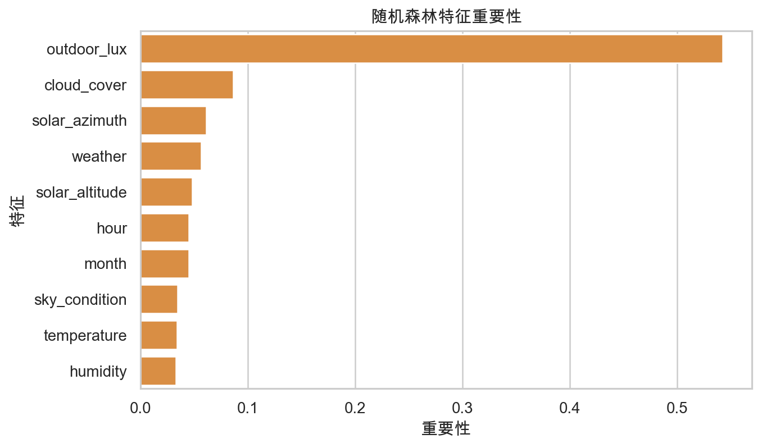
COURSE DEFENSE · 05
模型输入：低成本环境特征
输入特征（12 个）
随机森林特征重要性
数值特征（9 个）
hour, month
solar_altitude, solar_azimuth
cloud_cover, humidity, temperature
precipitation, outdoor_lux
类别特征（3 个，独热编码）
weather（天气类别）
sky_condition（天空状况）
location_code（观测站编号）
数值特征标准化 + 类别特征独热编码
outdoor_lux 54% · cloud_cover 9% · solar_azimuth 6%
基于真实天光数据的自然光光谱估计与室内照明补偿设计
05 / 15
Notes:
接下来看模型的输入特征。我们选择了十二个容易获得的环境特征，包括时间、地点、天气、太阳位置和室外照度。右侧是随机森林特征重要性排序，可以看到室外照度占了百分之五十四，是最关键的特征，云量和太阳方位角也比较重要。

Slide 6
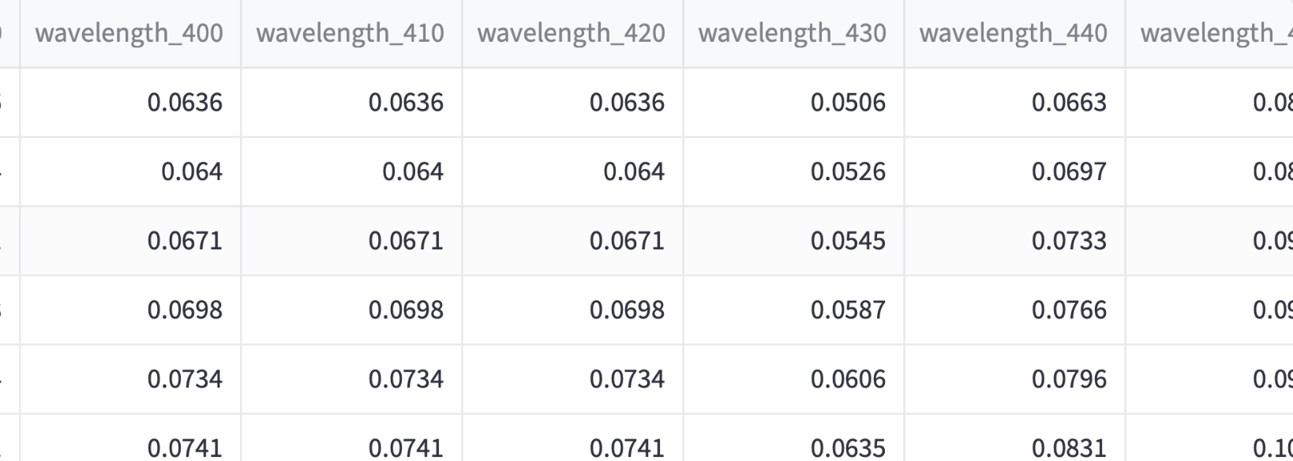
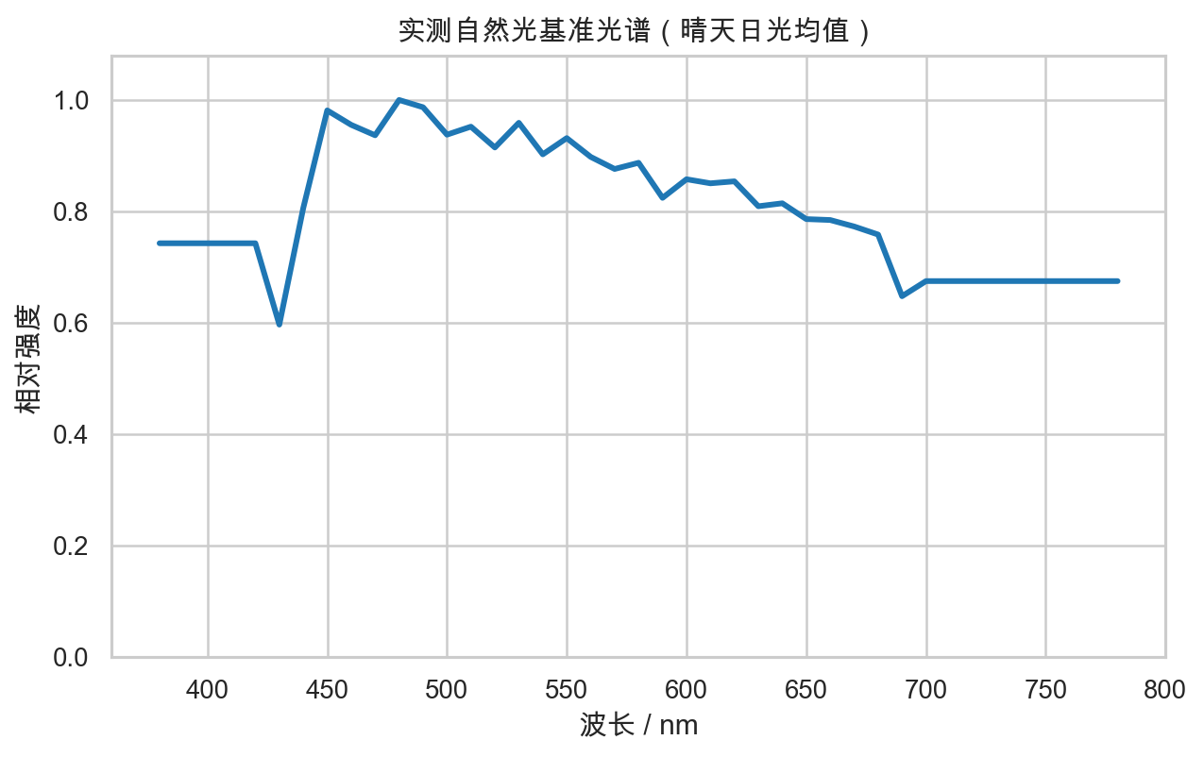
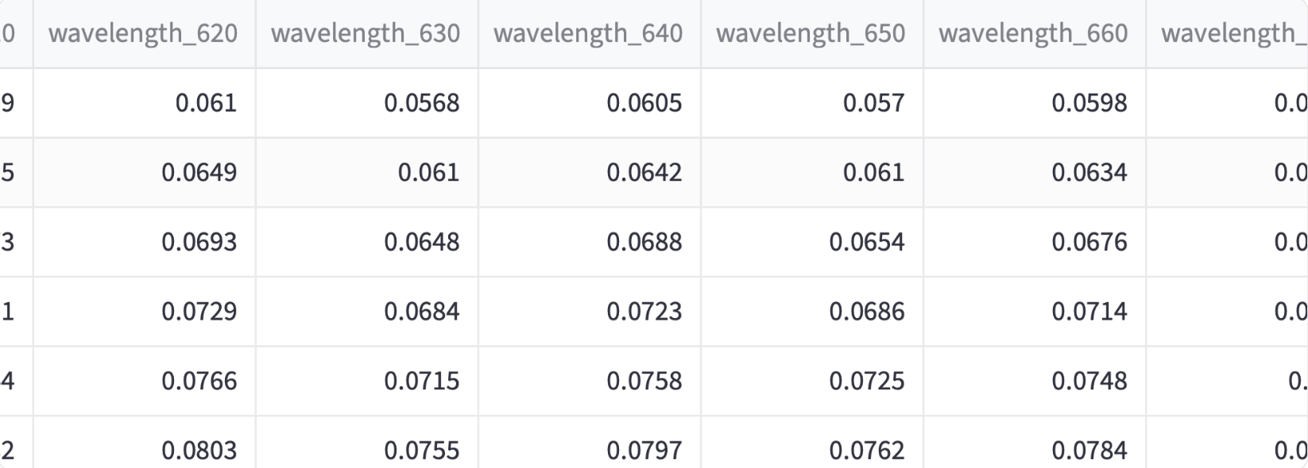
COURSE DEFENSE · 06
输出：41 维相对光谱
光谱曲线示例：380–780 nm 范围内的相对光谱
为什么需要 PCA
输出目标
光谱曲线连续变化，相邻波长值高度相关 → 适合 PCA 压缩直接预测 41 维会增加模型难度
380–780 nm 可见光范围每 10 nm 一个点，共 41 维关注相对光谱形状
基于真实天光数据的自然光光谱估计与室内照明补偿设计
每条光谱除以自身最大值，模型学习光谱形状而非绝对强度
06 / 15
Notes:
再看模型的输出。输出目标是三百八十到七百八十纳米范围内的相对光谱，每十纳米一个点，共四十一维。每条光谱除以自身最大值，模型学习的是光谱形状而非绝对强度。由于光谱曲线连续变化，相邻波长高度相关，这为后面的PCA降维做了铺垫。

Slide 7
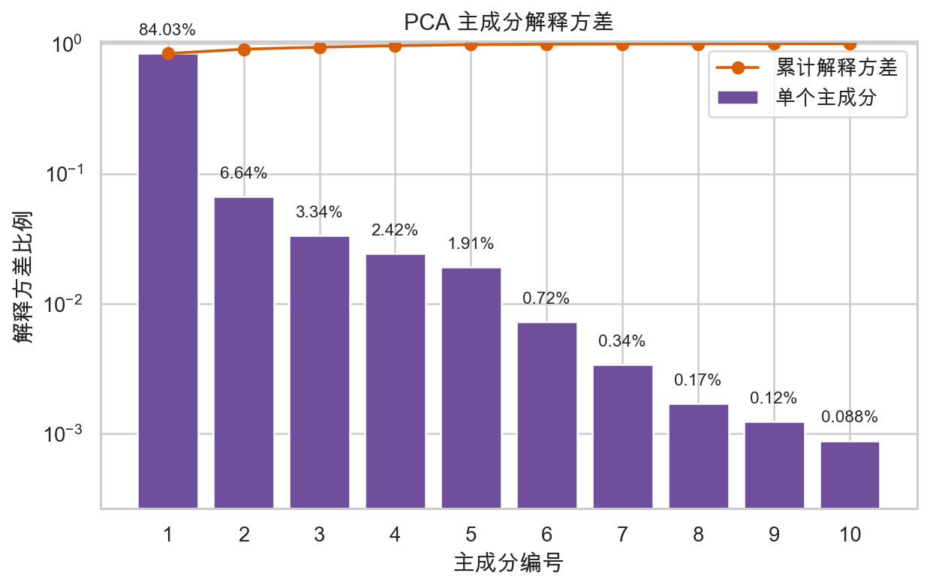
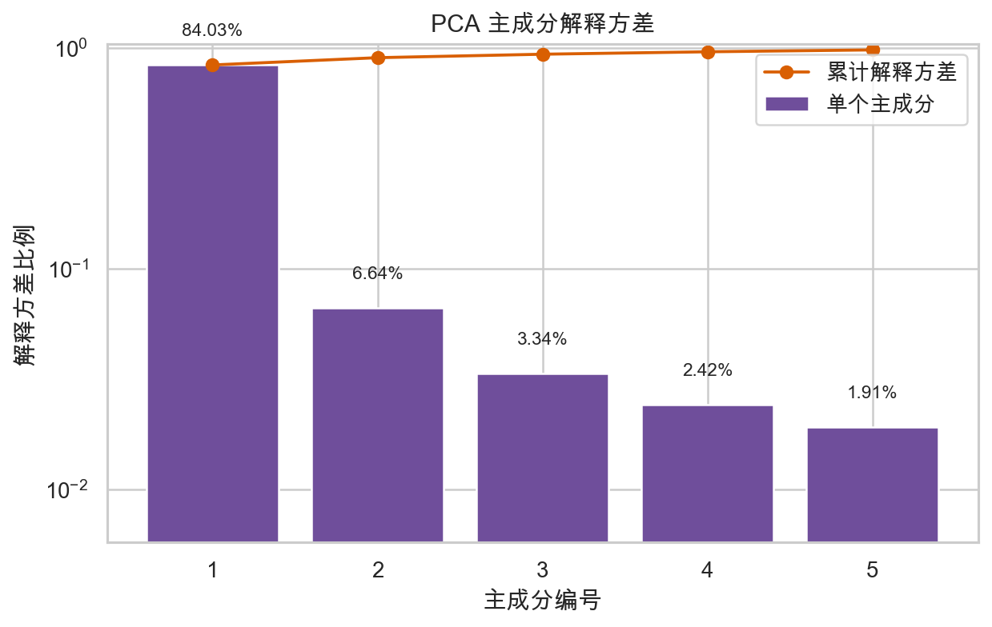
COURSE DEFENSE · 07
为什么选择 5 个主成分
测试前 1～10 个主成分的累计解释方差，选择能保留大部分信息的最少数量。
前 5 个主成分累计解释方差已经达 98.35%，足以保留绝大部分光谱信息！
基于真实天光数据的自然光光谱估计与室内照明补偿设计
07 / 15
Notes:
为什么选择五个主成分？我们测试了前一到十个主成分的累计解释方差。第一个主成分就能解释百分之八十四的方差，前五个累计达到百分之九十八点三五。这意味着五个系数就能保留绝大部分光谱信息，同时大幅降低模型输出维度。

Slide 8
COURSE DEFENSE · 08
PCA 降维流程
原始光谱
→
标准化
→
PCA 降维
→
模型预测
→
PCA 逆变换
→
光谱
41 维
StandardScaler
5 个主成分
回归模型
还原 41 维
还原曲线
为什么要这样做
关键数字
原始光谱 41 维，相邻波长强相关，直接预测维度高、难度大。PCA 把主要变化压缩成 5 个系数，既保留形状信息（98.3%），也便于回归模型学习。
5
98.3%
主成分数量
累计解释方差
PCA 不是为了让结果更"高级"，而是为了让模型更容易学习。
基于真实天光数据的自然光光谱估计与室内照明补偿设计
08 / 15
Notes:
接下来看PCA降维的具体流程。原始光谱先经过标准化处理，然后通过PCA压缩为五个主成分系数。模型预测这五个系数后，再通过PCA逆变换还原为四十一维光谱。PCA不是为了让结果更高级，而是为了让模型更容易学习，也更符合课程中的降维知识。

Slide 9
COURSE DEFENSE · 09
尝试多种模型，用结果选择方案
把光谱估计作为回归问题，尝试课程中涉及的多种模型路线
Linear Regression
KNN
Decision Tree
Random Forest
MLP
线性基准模型
K 近邻回归
决策树回归
随机森林回归
神经网络回归
观察问题是否接近线性关系
基于邻域的非参数模型
单棵决策树，中间对比
集成学习模型
更复杂的非线性模型
最简单的回归模型
MAE 略低但 RMSE 不占优
稳定性不如集成模型
关注稳定性和非线性拟合
R² 略高但 RMSE 更大
误差明显较大
最终选择 ✓
所有模型使用相同的数据划分、相同输入特征和相同 PCA 输出目标，最后用统一指标比较效果。
评价维度：MAE / RMSE / R² / 训练时间 / 推理时间
基于真实天光数据的自然光光谱估计与室内照明补偿设计
09 / 15
Notes:
接下来是模型训练。本项目不局限于某一种模型，而是把光谱估计作为回归问题，尝试了五种课程中涉及的模型：线性回归作为基准，KNN和决策树作为传统机器学习对比，随机森林作为集成学习模型，MLP作为神经网络对比。所有模型使用相同的数据划分、相同输入特征和相同PCA输出目标。

Slide 10
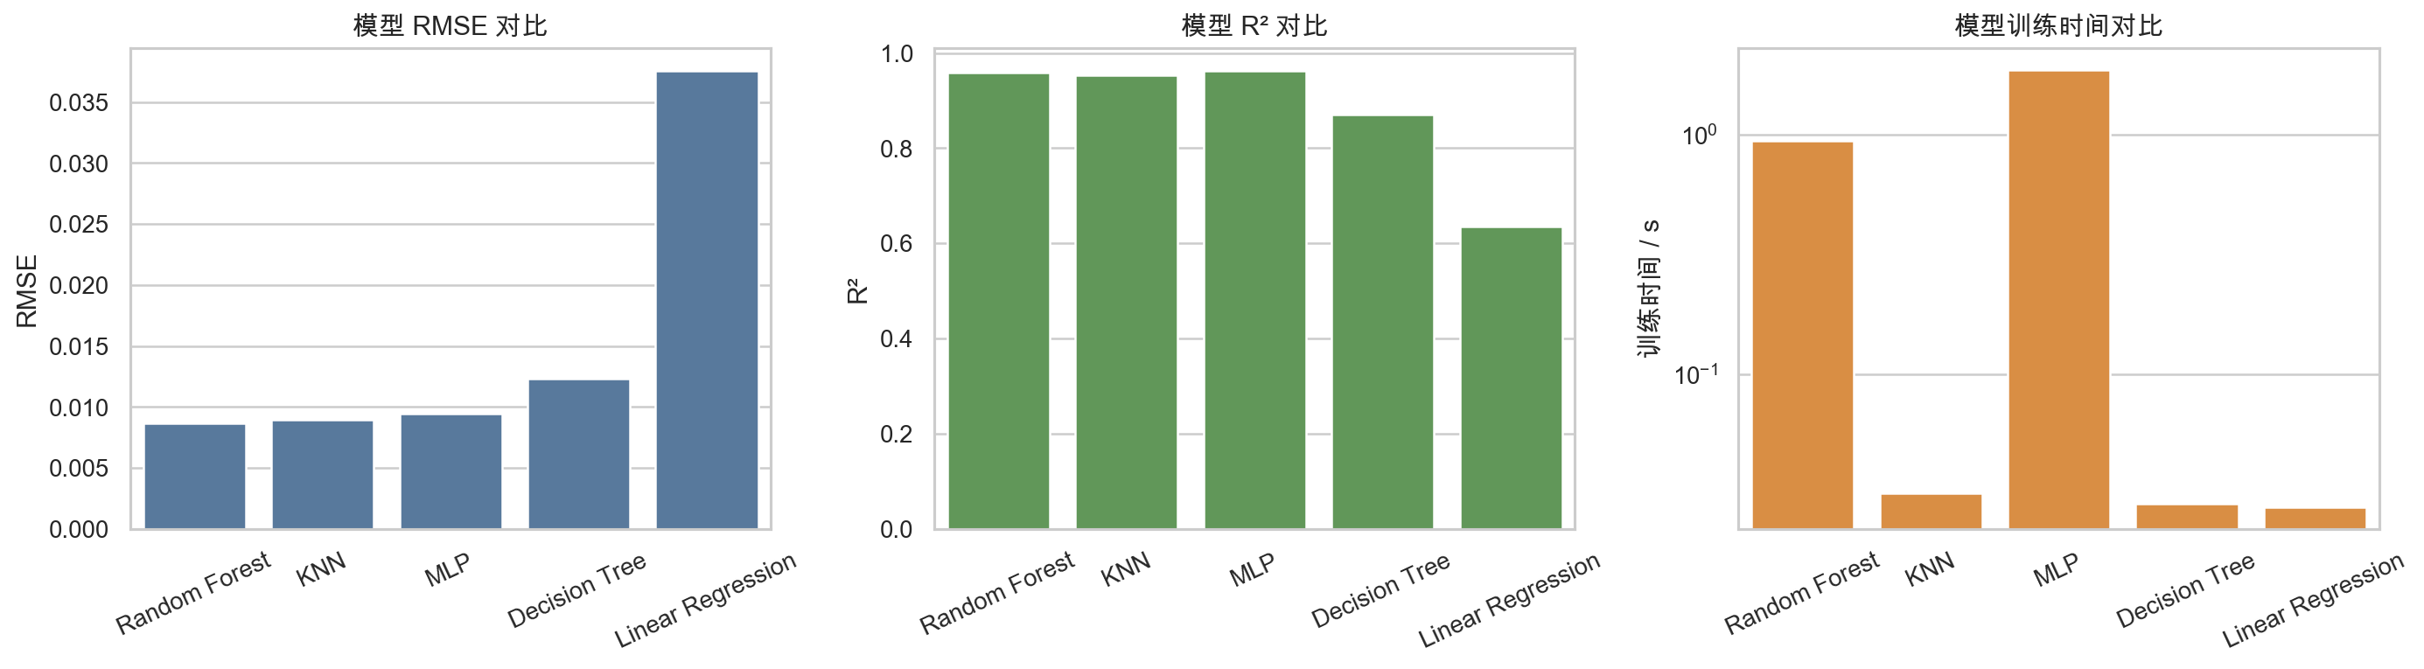
COURSE DEFENSE · 10
五个模型在同一数据上评价
模型
MAE
RMSE
R²
训练/s
预测/s
Random Forest
0.0051
0.0086
0.959
0.94
0.12
KNN
0.0050
0.0090
0.954
0.03
0.14
MLP
0.0058
0.0095
0.962
1.87
0.22
Decision Tree
0.0054
0.0124
0.870
0.03
0.01
Linear Regression
0.0225
0.0376
0.635
0.03
0.01
随机森林 RMSE 最低（0.0086），综合稳定性最好 → 最终选择
10 / 15
Notes:
来看具体的对比结果。从表中可以看到，随机森林的RMSE最低，为零点零零八六，综合表现最好。MLP的R²略高，为零点九六二，但RMSE更大，训练时间也更长。线性回归明显落后，说明环境特征到光谱变化不是简单线性关系。

Slide 11
COURSE DEFENSE · 11
选择 Random Forest：效果与成本更平衡
线性回归作为基线
RF vs MLP
误差明显较大（RMSE=0.0376），说明数据不是简单线性关系
Random Forest
RMSE: 0.0086 · R²: 0.959 · 训练: 0.94s
为什么关注 MLP
RMSE 最低，综合最优 ✓
代表神经网络路线，R² 略高但训练、预测计算量更大
MLP
RMSE: 0.0095 · R²: 0.962 · 训练: 1.87s
为什么最终选择 Random Forest
R² 略高但 RMSE 更大、训练更慢
RMSE 最低、推理成本低、集成模型稳定性好
结论
以实验结果为依据，不预先认定某个模型最好。
选择依据
综合 RMSE、稳定性和推理成本选择。
不只看 R²，也结合 RMSE、成本和预测稳定性
基于真实天光数据的自然光光谱估计与室内照明补偿设计
11 / 15
Notes:
综合考虑，我们选择随机森林作为主模型。不选线性回归是因为误差太大，说明问题不是线性的。关注MLP是因为它代表神经网络路线，但训练成本更高。随机森林在RMSE、稳定性和推理成本上都更均衡，所以最终选择它。

Slide 12
COURSE DEFENSE · 12
随机森林参数设置与调优
关键参数
调优过程
n_estimators = 100
决策树数量，越多越稳定但训练越慢
1. 参数对比实验
固定其他参数，逐一测试各参数的影响
max_depth = 20
树的最大深度，控制模型复杂度
2. 交叉验证
min_samples_split = 5
使用 K 折交叉验证评估参数组合稳定性
内部节点再分裂所需最小样本数
3. 选择最优组合
random_state = 42
随机种子
综合 RMSE 和训练时间选择最佳参数
代码示例
4. 最终模型
for name, model in build_models(random_state=random_state).items():
result = train_single_model(name, model,
x_train, y_train_pca, x_test, spectrum_pca)
……
使用调优后的参数训练最终模型
grid = GridSearchCV(rf, param_grid, cv=5)
grid.fit(X_train, y_train)
best_rf = grid.best_estimator_
基于真实天光数据的自然光光谱估计与室内照明补偿设计
12 / 15
Notes:
关于随机森林的参数设置，我们关注了几个关键参数：决策树数量、树的最大深度、内部节点再分裂所需最小样本数，以及随机种子。我们不是只用默认参数，而是通过参数对比实验、交叉验证，找到更合适的配置。

Slide 13
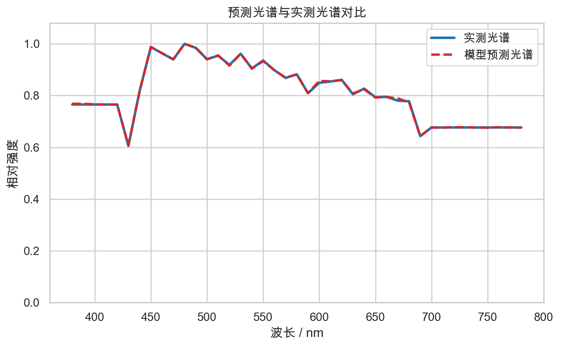
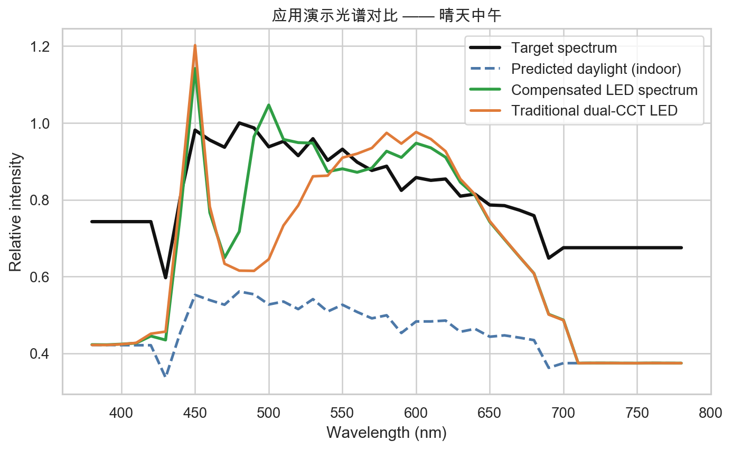
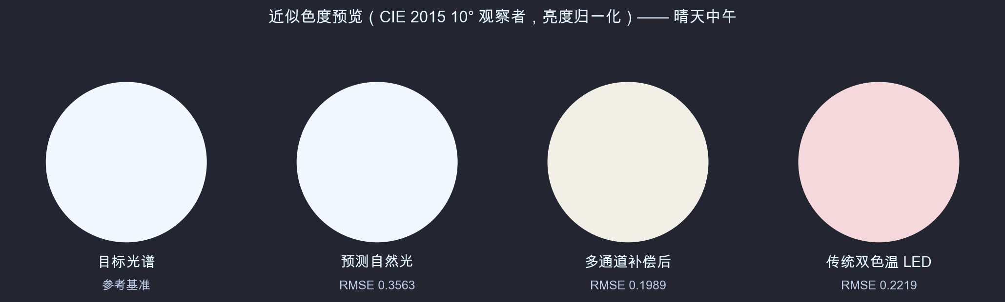
COURSE DEFENSE · 13
预测结果与照明补偿
光谱预测结果
七通道 LED 补偿
蓝色=实测，红色虚线=预测，两条曲线基本重合
多通道 LED 自由度更多，能按波段局部补偿
预测路径：环境特征 → 5 个 PCA 系数 → PCA 逆变换 → 41 维光谱 → LED 补偿
基于真实天光数据的自然光光谱估计与室内照明补偿设计
13 / 15
Notes:
最后看预测和补偿效果。模型预测的不是整条光谱，而是五个PCA主成分系数，再经过逆变换还原为四十一维相对光谱。图中蓝色是实测光谱，红色虚线是预测光谱，两条曲线基本重合。随后将预测光谱用于七通道LED补偿，可以看到多通道LED有更多自由度，能对不同波段做更细的补偿。

Slide 14
COURSE DEFENSE · 14
特色与不足
特色
主要不足
1. 使用真实公开天光光谱数据
1. 样本集中在少数站点
数据来源有限，特别是缺少国内数据，代表性不够广泛
2. 覆盖数据处理、PCA、ML、可视化与应用全流程
2. 天气数据与光谱非完全同步
天气为对齐的历史特征，非现场测量
3. 输入易获取，模型成分精简，效率高，效果出色
3. 模型不能完全替代专业光谱仪
4. 多模型统一比较，按结果选择模型
估计的是相对光谱形状，非绝对测量，不能代替专业场景
5. 预测光谱用于照明补偿，形成应用闭环
4. 当前是算法演示，未接入硬件
暂未接入真实照明硬件验证
5. 补偿效果有待更细的评价
可进一步评估舒适度和显色效果，以及个性化后处理
基于真实天光数据的自然光光谱估计与室内照明补偿设计
14 / 15
Notes:
本项目是一个完整但谨慎的课程项目：数据是真实的，流程是可复现的，结果能进入应用演示。同时也承认样本、同步天气和硬件验证上的不足。特色是使用真实公开数据，结合PCA降维、多模型对比和照明补偿闭环，课程知识覆盖比较完整。

Slide 15
COURSE DEFENSE · 15
小组分工与大模型使用
小组分工
大模型使用情况
使用大模型辅助的环节：
李安逸
负责数据收集与处理、数据调整、可视化调整、
数据源收集和汇总
课程报告撰稿与编写。
黄奕滔
报告结构整理和辅助编写
负责数据处理、代码实现、可视化实现、
课程报告检查和补充。
代码注释与编写辅助
共同完成
主题讨论、文献查阅、幻灯片制作、答辩准备、
可视化表达相关代码编写辅助
结果检查和最终材料整理。
课程名称：Python 应用开发基础
第24组
基于真实天光数据的自然光光谱估计与室内照明补偿设计
15 / 15
Notes:
分工方面，李安逸主要负责数据收集与处理、数据调整、可视化调整、课程报告撰稿与编写。黄奕滔主要负责数据处理、代码实现、可视化实现、课程报告检查和补充。我们一起完成了主题讨论、文献查阅、幻灯片制作、答辩准备、结果检查和最终材料整理。大模型在数据收集、报告结构和代码辅助方面提供了帮助，但核心思想和方案由我们团队讨论完成，模型和结果全部由Python代码生成。

